Slide 1

Мы урок начнем с разминки
Выпрямляем наши спинки
Вправо, влево повернулись
И друг другу улыбнулись

Slide 2

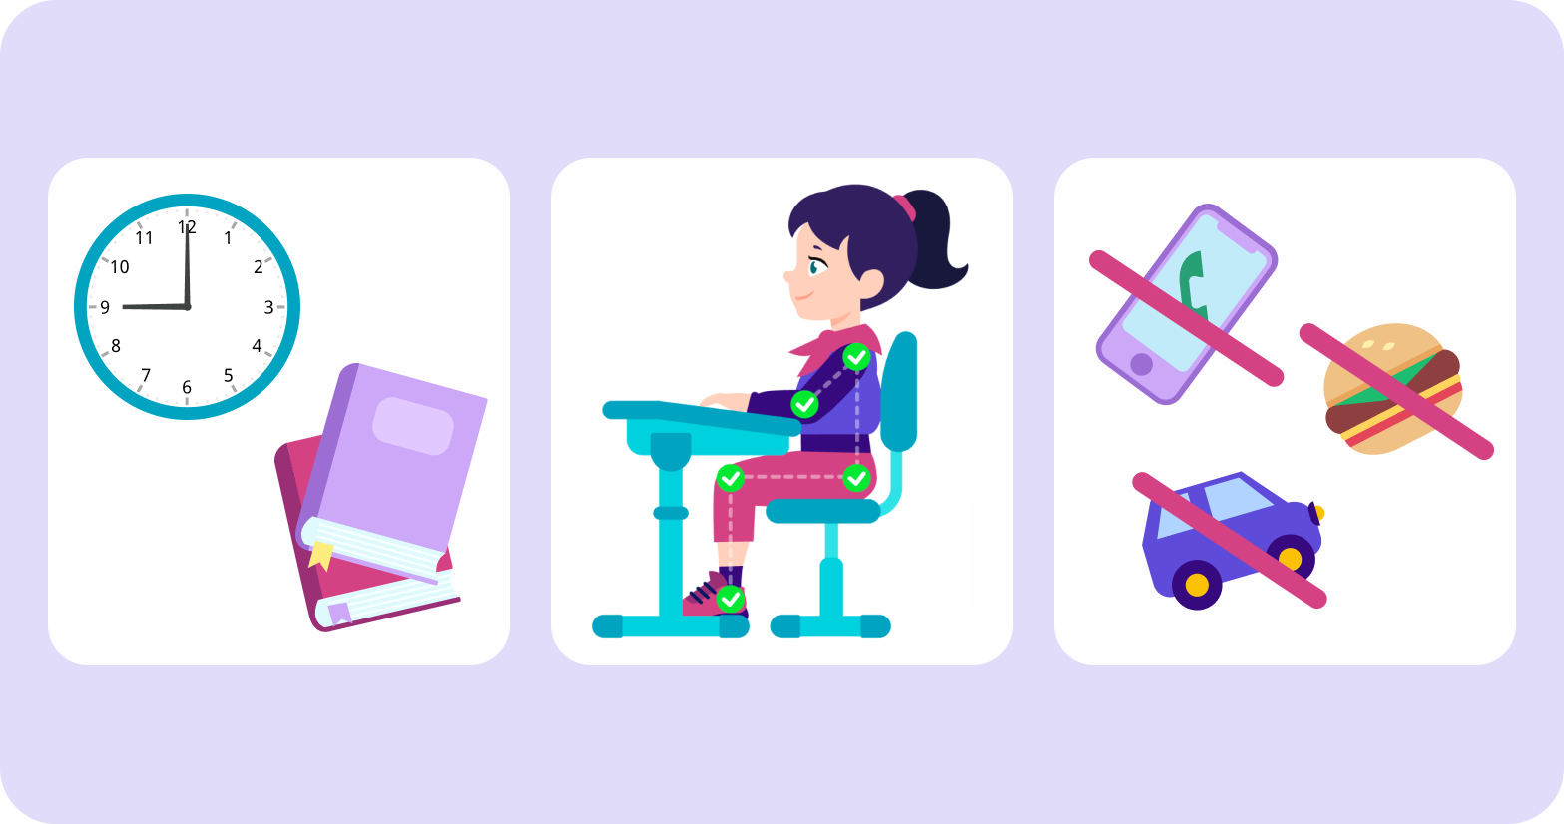

Notes:
Самоопределение к деятельности
— Давайте проверим, всё ли у вас готово для урока. Я буду называть предмет, а вы его поднимаете, а потом аккуратно кладёте на место. На каждый урок математики нужно готовить пенал, синюю ручку, простой карандаш, ластик, линейку, цветные карандаши, учебник, рабочую тетрадь.
— А сейчас покажите, как нужно правильно сидеть.
— Почему на третьей картинке перечёркнуты предметы? (На уроках мы не достаём игрушки, еду, гаджеты.)
— Теперь мы готовы к уроку!

Slide 3
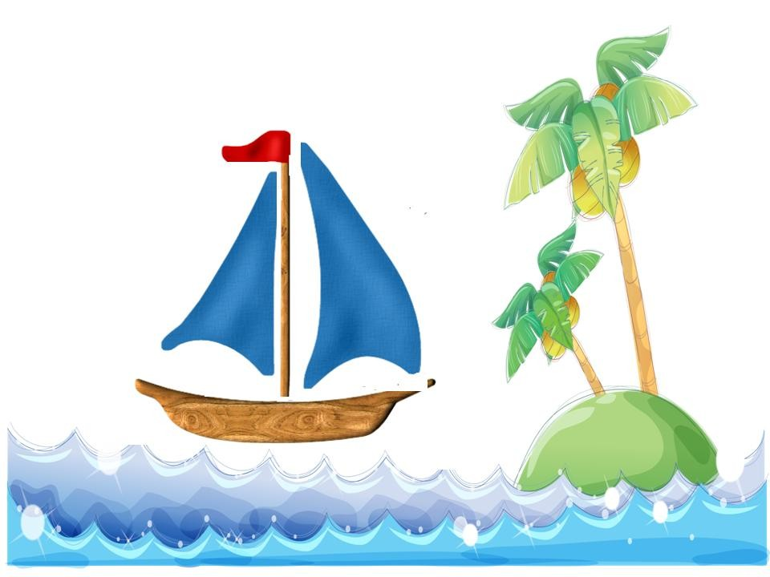

Slide 4
Запишите число, в котором 9 сотен, 1 десяток.
Запишите число, в котором 30 десятков и 3 единицы.
Запишите число, в котором 7 сотен, 6 десятков и 9 единиц.

Slide 5
Запишите число, в котором 50 десятков и 7 единиц.
Запишите число, в котором 42 десятка.
Запишите число, в котором 7 сотен и 3 единицы.

Slide 6

910 303 769 507 420 703
д а р ж б у

Slide 7
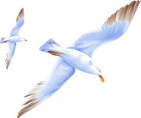


110 ⋅ 6
200 - 100
240 + 4
ДРУЖБА

Slide 8
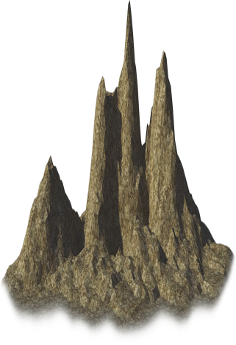

321 · 3
ДРУЖБА

Slide 9
ТЕМА УРОКА:
«Приемы письменного умножения
трехзначного числа
на однозначное»

Slide 10
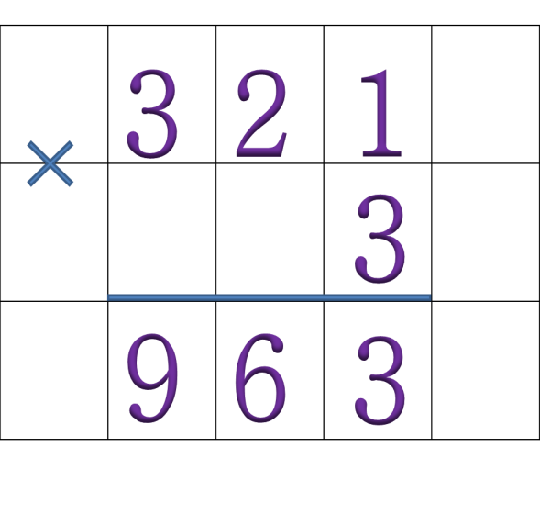

321 ⋅ 3 = (300 + 20 + 1) ⋅ 3= 900 + 60 + 3 = 963

Slide 11

Рассуждаю так:
Умножаю 1 единицу на 3,
получаю 3 единицы.
Пишу 3 под единицами.
2. Умножаю 2 десятка на 3,
получаю 6 десятков.
Пишу 6 под десятками.
3. Умножаю 3 сотни
на 3, получаю 9 сотен.
Пишу 9 под сотнями.
4. Читаю ответ: 963.

Slide 12
123 ● 3 433 ● 2 122 ● 4 212● 3

Slide 14
Потрудились – отдохнём,
Встанем, глубоко вздохнём.
Руки в стороны, вперёд,
Влево, вправо поворот.
Три наклона, прямо встать.
Руки вниз и вверх поднять
Руки плавно опустили,
Всем улыбки подарили

Slide 15
Задача
В первый день рыбаки поймали 223 кг рыбы, а во второй - в 3 раза больше. Сколько килограммов рыбы поймали рыбаки за два дня?

Slide 16
Как звучала тема нашего урока?
Составьте алгоритм умножения трёхзначного числа на однозначное.

Slide 17
АЛГОРИТМ
1.Пишу однозначное число под единицами трёхзначного числа.
2.Умножаю единицы, пишу под единицами.
3.Умножаю десятки .Пишу под десятками.
3.Умножаю сотни. Пишу под сотнями.
4.Читаю ответ.

Slide 18
- Достигли цели урока?
- Возникли ли у вас трудности?
Д/З примеры под красной линией на с.88

Slide 19

Рефлексия
Я хорошо понял тему , могу рассказать однокласснику – зелёный
Я хорошо понял тему , но не смогу рассказать однокласснику – жёлтый
Я плохо понял тему и мне нужна помощь – красный

Slide 20




СПАСИБО
ЗА ОТЛИЧНУЮ РАБОТУ!
ДРУЖБА
ДРУЖБА
ДРУЖБА

